Slide 1

氧传递的阻力
液膜
液膜
细胞团
4
细胞膜
1
2
3
8
9
细
胞
气泡
6
7
5
生物反应
气液界面
固液界面

Slide 2
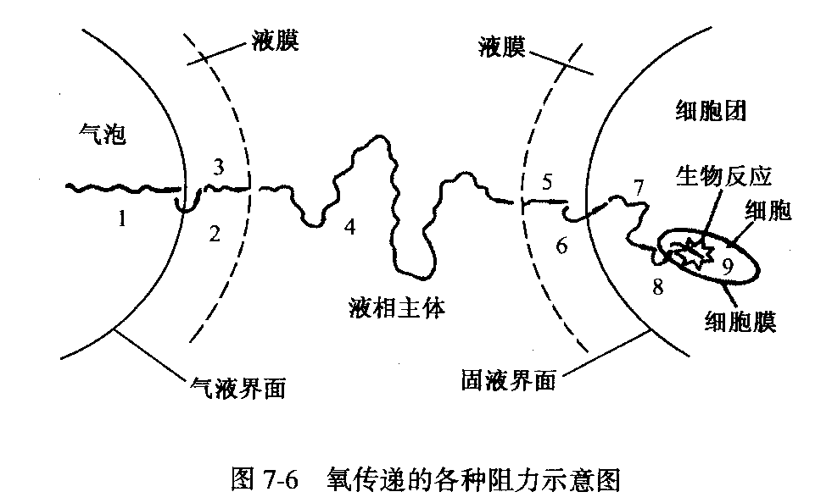
供氧方面的阻力
1/k₁——气体主流与气-液界面间的气膜阻力，与空气情况有关；
1/k₂——气-液界面阻力，与空气情况有关；
1/k₃——从气-液界面至液体主流间的液膜阻力，与发酵液的成分和浓度有关；
1/k₄——液体主流中的传递阻力，与发酵液的成分和浓度有关.

Slide 3
氧传递的阻力
液膜
液膜
细胞团
4
细胞膜
1
2
3
8
9
细
胞
气泡
6
7
5
生物反应
气液界面
固液界面

Slide 4
需氧方面的阻力
1/k₅——细胞团表面上的液膜阻力，与发酵液的成分和浓度有关；
1/k₆——固液界面阻力
1/k₇——菌丝丛内的传递阻力，与微生物的种类、生理特性状态有关；
1/k₈——细胞膜阻力，与微生物的生理特性有关；
1/k₉——细胞呼吸酶与氧反应的阻力，与微生物的种类、生理特性状态有关.

Slide 5
供氧方面
氧传递的阻力
由于氧很难溶于水，所以供氧方面的液膜阻力（1/k₃）是氧溶于水时的限制因素。
液膜
液膜
细胞团
4
1
2
3
8
9
细
胞
气泡
6
7
良好的搅拌使气泡和液体充分混合而产生湍流，可减少1/k₃、1/k₄，加速氧的传递。
5
生物反应
气液界面
固液界面

Slide 6
耗氧方面
氧传递的阻力
细胞壁上与液体主流中氧的浓度差很小，即1/k₅很小；而菌丝丛（或菌丝团）的阻力（1/k₇）对菌丝体的摄氧能力影响显著。
液膜
液膜
细胞团
4
在耗氧方面的主要阻力是1/k₇、1/k₈。
1
2
3
8
9
细
胞
气泡
6
7
5
在搅拌 工艺条件下，结团现象减少，能降低1/k₇。
生物反应
1/k₉与微生物生长及代谢的条件有关，若生长条件合适，代谢产物能及时移去，则1/k₉就会减少，否则就会增大。
气液界面
固液界面

Slide 7
氧在传递过程中，需克服的 总阻力等于供氧阻力和耗氧阻力之和，即：

Slide 8
当氧的传递达到稳态时，总的传递速率与各步传递速率相等，这时通过单位体积的传递速率为：
式中： N——氧传递速率；
△C₁… △C₈——各传递阶段的氧浓度差.

Slide 9

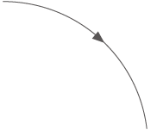
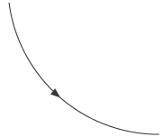
气液接触界面
C*
气膜
液膜
P
氧在空气中的分压
氧溶解于液相的浓度
C_{i}
P-P_{i}
C_{i}-C_{L}
P_{i}
C_{L}
P*
气体扩散方向

Slide 10
在稳定传质过程中，通过气液膜的传递速率应相等，即：
N--为单位接触界面氧的传递速率 kmolO2/(m².h)
∵ P_{i、} C_{i}难以测量

Slide 11
当氧的传递达到稳态时，氧的总传递速率与串联的各步的传递速率相等；
用总传质系数代替分传质系数，总推动力代替分推动力，则：
P*=HC_{L}
P*——与液相主流中溶氧浓度CL相平衡的气相中氧的分压强。
C*——与气相主流中氧的分压强P相平衡的液相溶氧浓度。
K_{G}——以氧分压差为推动力的总传质系数。
K_{L}——以氧浓度差为推动力的总传质系数。
P=HC*

Slide 12
由亨利定律得：
P=HC* P*=HC_{L} P_{i}=HC_{i}

Slide 14
同样可以证明：

Slide 15
对于O₂，H极大，因此 K_{L}≈k_{L}，说明氧气溶于水的速率是液膜阻力控制的。
对于易溶气体，如氨，H极小，因此 K_{G}≈k_{G}，说明氨溶于水的速率是气膜阻力控制的。

Slide 16
各种溶氧控制方法的比较
方法 | 作用机理 | 投资 | 运转成本 | 效果 | 对生产的作用
气体成分 | C*变化 | 中到低 | 高 | 好 | 好
搅拌速度 | K_{L}a变化 | 高 | 低 | 好 | 好
挡板 | K_{L}a变化 | 中 | 低 | 好 | 好
通气速率 | K_{L}a变化 | 低 | 低 | 中 | 不定
温度 | C*,氧需求变化 | 低 | 低 | 变化 | 不定
基质浓度 | 氧需求变化 | 中 | 低 | 好 | 不定
罐压 | C*变化 | 中到高 | 低 | 中 | 好
电解生产氧 | C*变化 | 中 | 低 | 高 | 小规模
传氧中间介质 | K_{L}a变化 | 中 | 中 | 好 | 好

Slide 17
第四节 基质的影响及其控制

Slide 18
一、基质浓度对发酵的影响
1、对生长的影响
可用Monod 方程来描述基质浓度与生长速率的关系
S
K_{s} + S
μ = μ_{max}

Slide 19
● S＞＞Ks，μ趋向于μ_{max}
● 然而，由于代谢产物或基质浓度过浓可能会导
致抑制作用，出现比生长速率下降
● 当浓度超过某值，还可能导致细胞脱水

Slide 20
2、对产物形成的影响
● 在一定范围内，基质浓度大，通常产物产量高
● 过浓，使菌体生长过于旺盛，发酵液非常粘稠，
传质状况差，对产物的合成不利。
例如：以乙醇为碳源发酵谷氨酸，当乙醇浓度达35g/L，可延长谷氨酸生产时间，提高产量；但在更高浓度下，菌体生长受到抑制，产量降低。

Slide 21
二、 基质浓度的控制 —— 补料控制
为解除基质过浓的抑制、产物的反馈抑制和葡萄糖效应，以及避免在分批发酵中因一次性投糖（料）过多造成细胞大量生长，耗氧过多而供氧不足的状况，通常采用中间补料工艺。

Slide 22
1、补料的内容
补充微生物能源和碳源；
补充菌体所需要的氮源；
加入微生物生长或合成需要的微量元素或无机盐；
在补料中加入诱导酶的作用底物。

Slide 23
2、补料的原则
控制微生物的中间代谢，使之向着有利于产物积累的方向发展。

Slide 24
3、补料的方式
连续流加
不连续流加
多周期流加

Slide 25
4、补料控制的策略
大多数补料分批发酵均补加生长限制性基质;
以经验数据或预测数据控制流加；
以pH、尾气、溶氧、产物浓度等参数间接控制流加；
以物料平衡方程，通过传感器在线测定的一些参数计算限制性基质的浓度，间接控制流加；
用传感器直接测定限制性基质的浓度，直接控制流加。

Slide 26
5、补料控制参数的选择
为了有效地进行中间补料，必须选择恰当的反馈控制参数，以及了解这些参数与微生物代谢、菌体生长、基质利用以及产物形成之间的关系。因此，欲建立分批补料培养的数学模型及选择最佳控制程序都必须充分了解微生物在发酵过程中的代谢规律及对环境条件的要求。

Slide 27
例如，在谷氨酸发酵过程中的某阶段，生产菌的摄氧率和基质消耗速率之间存在着线性关系。
Notes:
在谷氨酸发酵过程中的某阶段，生产菌的摄氧率和基质消耗速率之间存在着线性关系。根据这种关系，补料的联机控制可通过摄氧率来执行。可将补科速率控制在与基质消耗速率相等的状态。测出分批加糖过程中排气中氧浓度，计算摄氧率(OUR)，其与糖耗速率(QsX)，之间的线性关系式如下：
利用K值和摄氧率可间接估算糖耗。从理论上按反应式(10．19)计算可得K值似应为1．5。根据摄氧率与糖耗速率之间的线性关系制定的加糖模型在加糖时发现，最佳K值应为1．75。在30L发酵罐中进行了计算机控制系统与常规分批加糖方法的比较研究；其结果见表10-8。实验证明，以估算糖耗为基础的连续加糖法可缩短发酵周期，而且最终谷氨酸浓度和转化率比分批加糖法高。

Slide 28
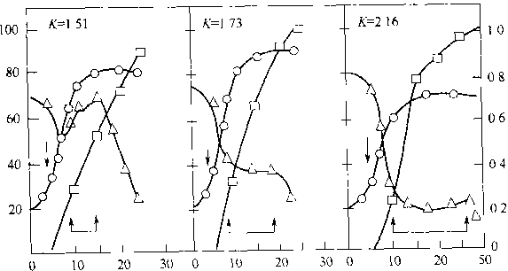


K=1.51
K=1.75
K=2.16
谷氨酸发酵中K值对糖浓度的控制的影响

Slide 29
6、补料速率的确定
因为养分和前体需要维持适当的浓度，而它们则以不同的速率被消耗，所以补料速率要根据微生物对营养等的消耗速率及所设定的培养液中最低维持浓度而定。
补料与设备供氧能力
K_{L}a大的设备，其补料速率相应大些

Slide 30
第五节 二氧化碳对发酵的影响及控制

Slide 31
一、二氧化碳的来源及对发酵的影响
1、来源：
是微生物在生长繁殖过程中的代谢产物，也是某些合成代谢的基质。

Slide 32
2、二氧化碳对菌体生长的影响
刺激作用：CO₂效应
环状芽孢杆菌及大肠埃希菌的生长
抑制作用：当排气中CO₂的浓度高于4%时，微生物的糖代谢和呼吸速率下降。

Slide 33
3、二氧化碳对发酵的影响
刺激作用：精氨酸的发酵需要CO₂气体存在，才能获得大产量。
抑制作用：对肌苷、异亮氨酸、组氨酸、抗生素发酵等具有抑制作用。
影响发酵液的酸碱平衡。

Slide 34
4、二氧化碳对细胞的作用机制
CO₂和HCO₃⁻主要是影响细胞膜的结构，它们分别作用于细胞膜的不同位点。溶解于培养液中CO₂的主要作用于细胞膜的脂质核心部位，HCO₃⁻则影响细胞膜的膜蛋白。当细胞膜的脂质相中CO₂的浓度达到临界值时，膜的流动性及表面电荷密度就发生改变，使许多基质的膜运输受到阻碍，影响了细胞膜的运输效率，导致细胞生长受到抑制，形态发生改变。

Slide 35
二 二氧化碳浓度的控制
CO₂在发酵液中的浓度变化不像溶解氧那样有一定的规律。它的大小受到许多因素的影响，如细胞的呼吸强度、发酵液的流变学特性、通气搅拌程度、罐压大小、设备规模等。在发酵过程中通常通过调节通风和搅拌来控制。

Slide 36
抑制作用：降低其浓度，采用提高通气量和搅拌速率的方法；
促进作用：提高其浓度，采用降低通气量和搅拌速率的方法。

Slide 37
第六节 泡沫对发酵的影响及控制

Slide 38
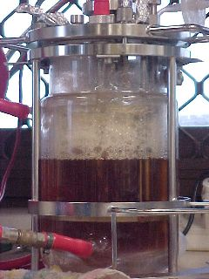
1、泡沫的性质
泡沫是气体被分散在少量液体中的胶体体系。泡沫间被一层液膜隔开而彼此不相连通。发酵过程中所遇到的泡沫，其分散相是无菌空气和代谢气体，连续相是发酵液。

Slide 39
2、泡沫的类型
一类存在于发酵液的液面上，这类泡沫气相所占比例特别大，并且泡沫与它下面的液体之间有能分辫的界线。如在某些稀薄的前期发酵液或种子培养液中所见到的。
另一种泡沫是出现在粘稠的菌丝发酵液当中。这种泡沫分散很细，而且很均匀，也较稳定。泡沫与液体间没有明显的界限，在鼓泡的发酵液中气体分散相占的比例由下而上地逐渐增加。

Slide 40
3、泡沫产生的原因
由外界引进的气流被机械地分散形成（通风、搅拌）；
发酵过程中产生的气体聚结生成（发泡性物质）。

Slide 41
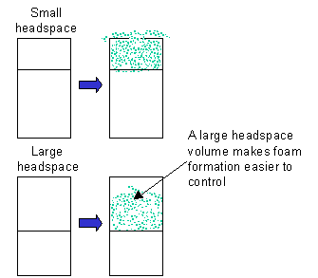
4、泡沫对发酵的不利影响
降低发酵设备的利用率
增加了菌群的非均一性
增加了染菌的机会
导致产物的损失
消泡剂会给后提取工序带来困难

Slide 42
5、影响泡沫稳定的因素
通气与搅拌的强度
培养基的配比及原材料组成
培养基灭菌的方法和操作

Slide 43
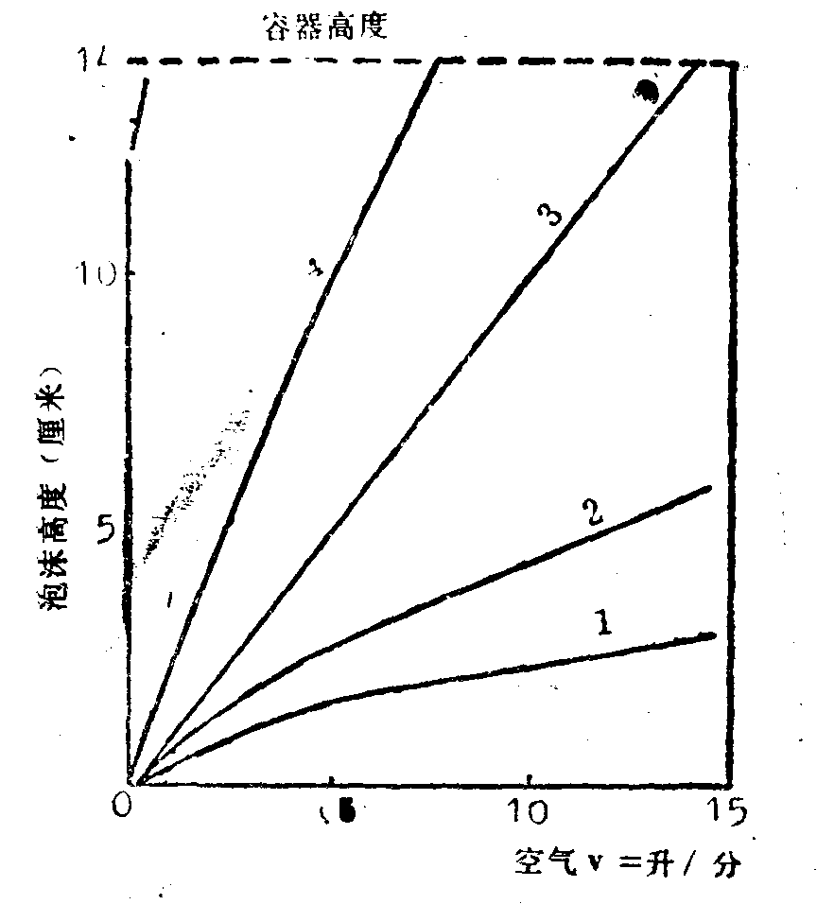
不同搅拌速度和通气量对泡沫影响

Slide 44
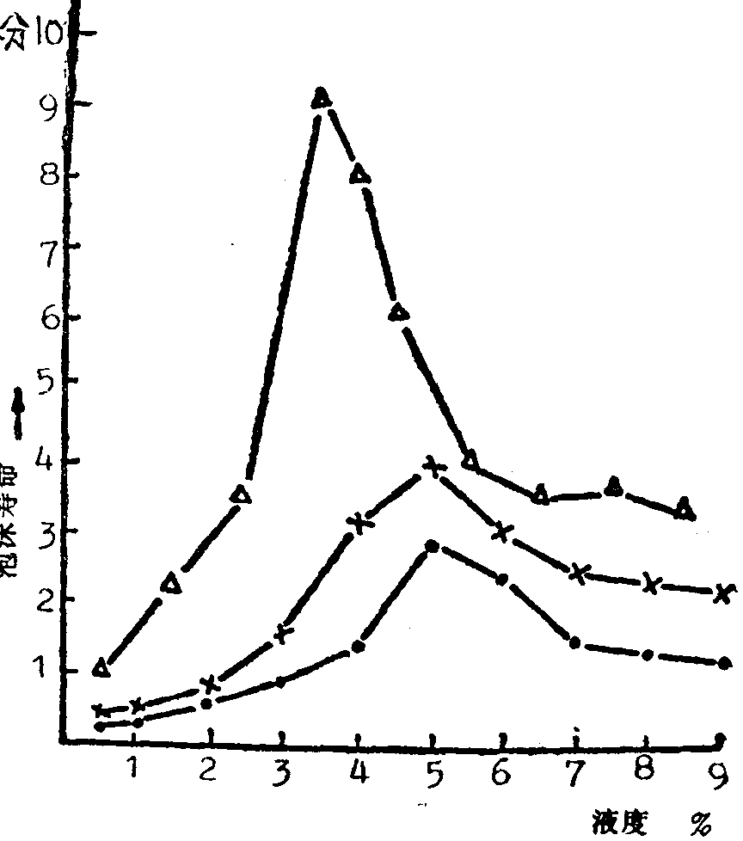
不同浓度蛋白质原科的起泡作用
Notes:
Factors affecting antifoam requirements - Medium and cells
The characteristics of the fermentation medium and the nature play an important role in determining foam formation.
Media rich in proteins will tend to foam more readily than simple media. For example, the use of whey powder and corn steep liquor, two common nitrogen sources will contribute significantly to rate of foam formation and the antifoam requirement.
Many cells also produce detergent-like molecules. These molecules can be nucleic acids and proteins released upon the death of the cells or proteins and lipid compounds produced during the growth of the cells.

Slide 45
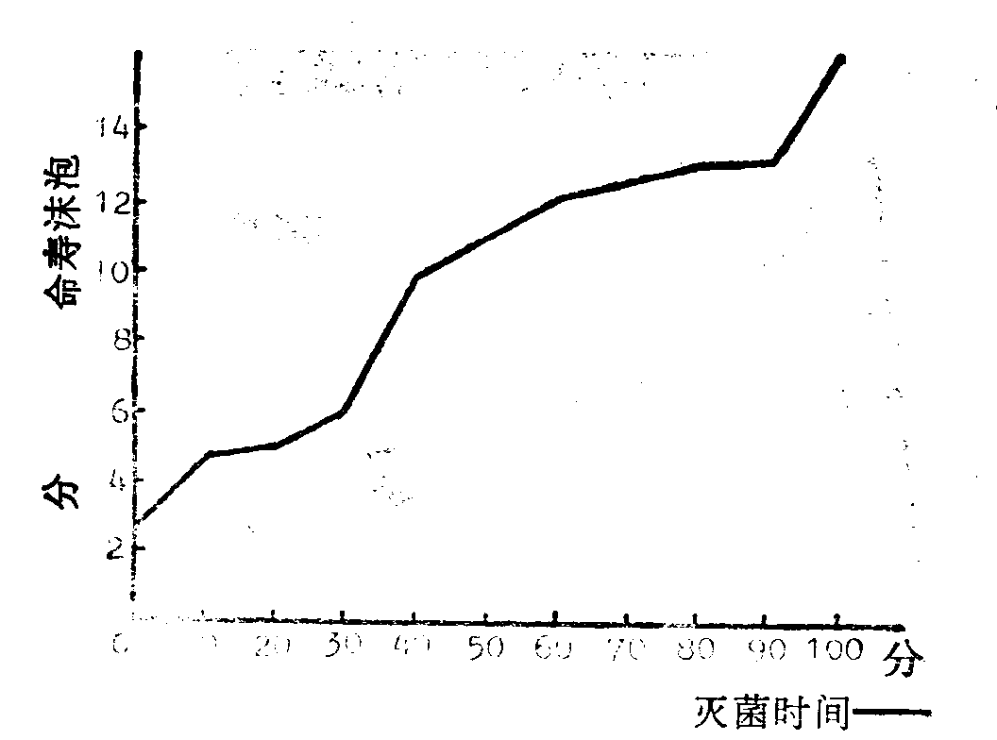
灭菌时间对泡沫稳定性的影响

Slide 46
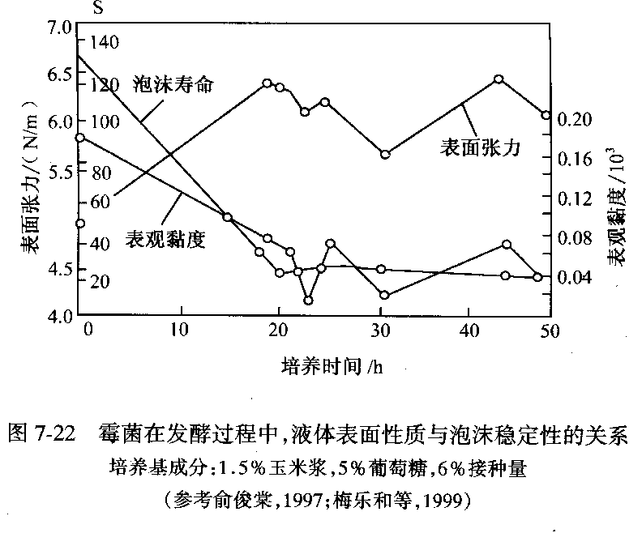
6、发酵过程泡沫的变化
发酵初期泡沫的高稳定性与高的表观粘度和低表面张力有关。随着霉菌产生的蛋白酶/淀粉酶的增多及其对碳、氮源的利用，造成泡沫稳定的蛋白质分解，培养液粘度降低，促进表面张力提高，泡沫减少。在发酵后期菌体自溶，可溶性蛋白质浓度增加，又促使泡沫上升。

Slide 47
四、泡沫的控制
调整培养基中的成分或改变工艺来控制减少泡沫形成的机会；
消泡

Slide 48
罐内消泡
机械消泡
罐外消泡
消泡
化学消泡

Slide 49
一） 机械消泡
内部：耙式、梳齿式、涡轮式
外部：离心式、碟片式
机械消泡

Slide 50
优点：
不需引入外界物质（如消泡剂），可减少培养液性质复杂化程度，便于产物的提取。
缺点：
不能从根本上消除引起稳定泡沫的因素。

Slide 51
二） 化学消泡
1、消泡机理
1）降低泡沫的机械强度，使泡沫破裂。
2）降低液膜的表面黏度，使液膜的液体流失，导致泡沫破裂。

Slide 52
当泡沫的表面存在有极性表面活性物质形成的双电层时，另一种极性相反的表面活性物质的加入，可以中和一定电性，破坏泡沫的稳定性，使泡沫破碎。
加入更强极性的物质与发泡剂争夺泡沫表面上的空间，而引起力的不平衡，并使液膜机械强度降低，促使泡沫破碎。
当泡沫的液膜具有较大的黏度时，可加入某些分子内聚力小的物质，以降低液膜的表面黏度，促使液膜的液体流失，导致泡沫破碎。

Slide 53
2、消泡剂选择的原则
在气液界面上有具有足够的铺展系数；
在低浓度时具有消泡活性；
具有持久的消泡、抑泡性能；
对微生物、人、畜无毒性；
对产物的提取不产生影响；
不会在使用、运输中引起危害；
对氧传递不产生影响；
成本低；耐高温。

Slide 54
3、消泡剂的种类
1）天然油脂
常用豆油、玉米油、米糠油 （能兼作碳源）
2）聚醚类
3) 高级醇类
主要是十八醇
4）硅酮类
➢ 主要是聚二甲基硅氧烷及其衍生物
➢ 结构通式为: (CH3)3Si[Si(CH3)2]nSi(CH3)3
➢ 单独使用效果差，常与分散剂（微晶二氧化硅）一起使用

Slide 55
4、消泡剂的使用
1）分散
◇ 消沫剂加到发酵罐中能否起作用取决于它的扩散能力。
◇ 消沫剂的分散可借助于机械方法，也可加入某种分散剂将消沫剂乳化成细小液滴。
2）加量 聚醚类 0.03～0.035%
3) 加入时机
有的可先加入培养基；有的则在泡沫初起或大起时加入

Slide 56
第七节 发酵过程的优化与控制

Slide 57
一、发酵过程的自控
根据对过程的有效测量及对过程变化规律的认识，借助于由自动化仪表和电子计算机组成的控制器，操纵其中一些关键变量，使过程向着预定的目标发展。

Slide 58
1、发酵过程的自动控制包括三方面内容：
1）与发酵过程的未来状态相联系的控制目标
如需要控制的温度、pH、生物量等；
2）一组可供选择的控制动作
如阀门的开或关、泵的开与停等；
3）能够预测控制动作对过程状态影响的模型
（数学表达式）

Slide 59
2、基本自控系统 (control loop)
由控制器和被控对象两个基本要素组成，发酵过程采用的自控系统主要有：前馈控制、反馈控制、自适应控制。其中反馈控制和前馈控制只适用于确定过程，即过程的数学模型结构和参数都是确定的，过程的全部输入信号又均为时间的确定函数，过程的输出响应也是确定的。

Slide 60
1）前馈控制
前馈控制——如果被控对象动态反应慢，并且干扰频繁，则可通过对一种动态反应快的变量（干扰量）的测量来预测被控对象的变化，在被控对象尚未发生变化时，提前实施控制。这种控制方法叫做前馈控制。

Slide 61
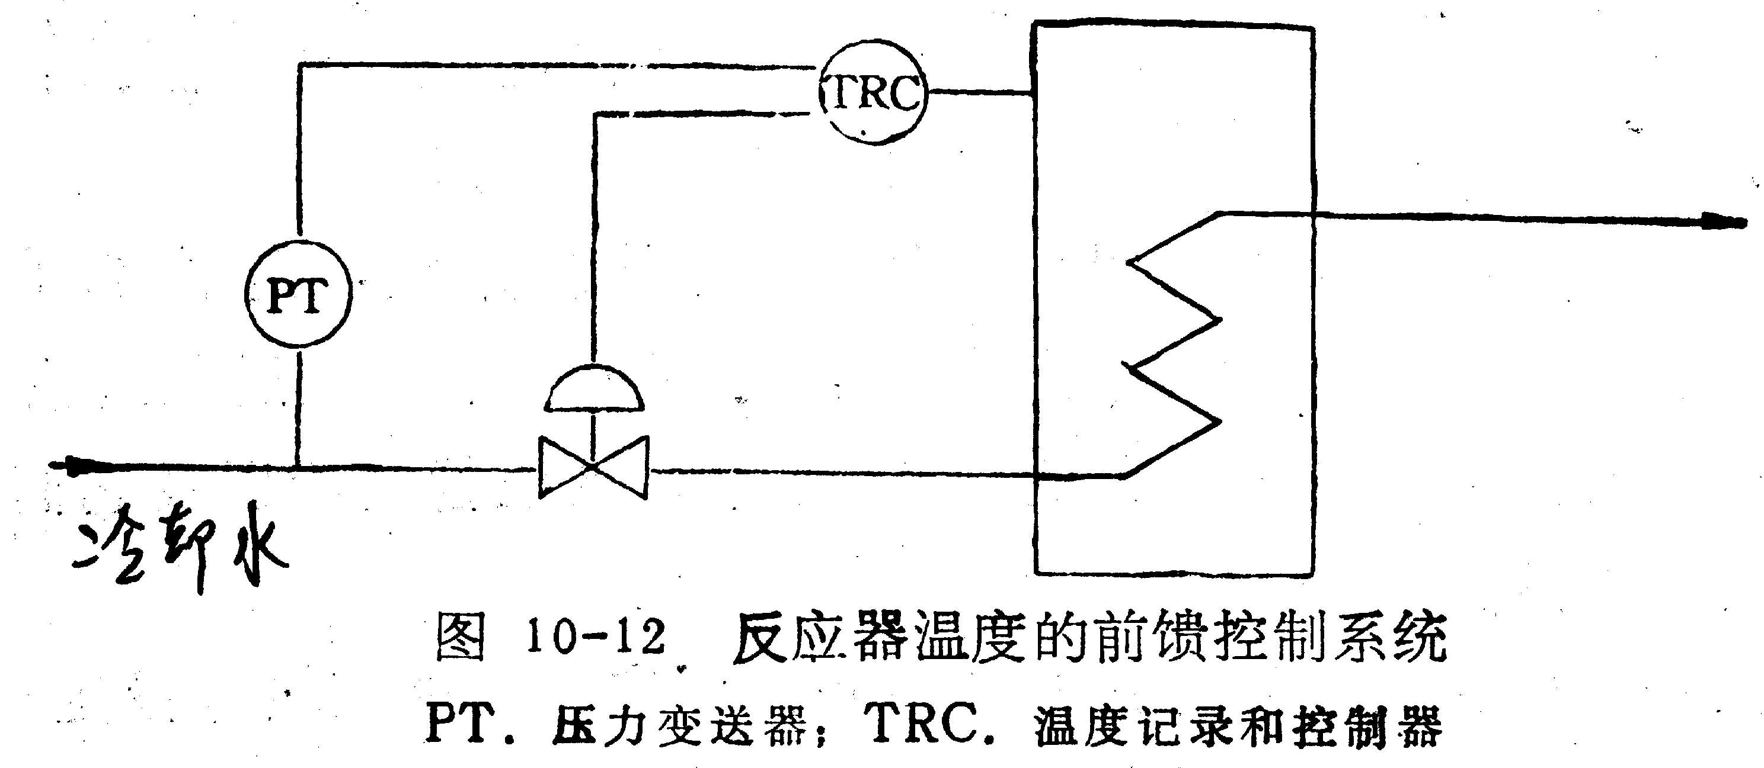
温度传感和控制器
压力传感
冷却水
开关
反应温度的前馈控制系统
前馈控制的控制精度取决于干扰量的测量精度以及预报干扰量对控制变量影响的数学模型的准确性。

Slide 62
换热器进料量为出口温度的主要干扰量，可通过流量测量，
通过前馈装置，控制阀门，即用蒸汽变化补偿由于进料流
量变化对出口温度的影响。
（b）前馈控制方案FFC
Fs
G_{ff}
F
θ₁
按干扰量的变化来提前补偿其对被控变量的影响---〉超前控制

Slide 63
2）反馈控制
被控过程输出量x(t)被传感器检测，以检测量y(t)反馈到控制系统，控制器使之与预定的值r(t) （设定点）比较，得出偏差值e 。然后采用某种控制算法根据偏差e确定控制动作u(t) 。

Slide 64
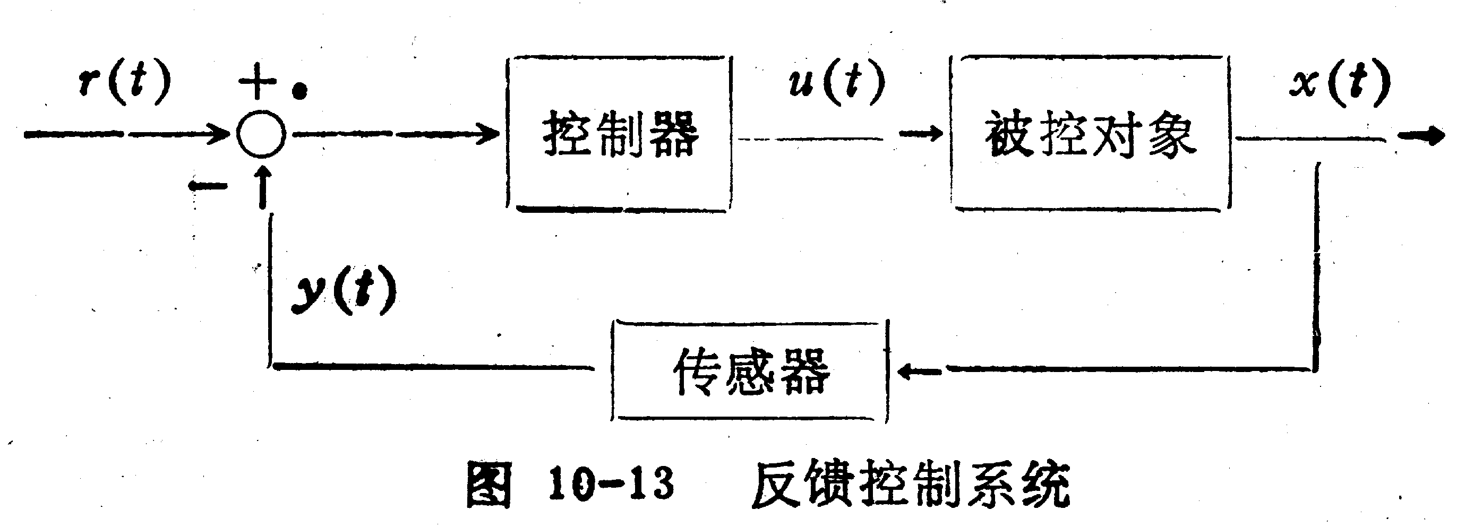

Slide 65
被控过程的输出量被传感器检测
以检测量反馈到控制系统
控制器使之与预设值进行比较，得出偏差值e
采用某种控制算法根据偏差e确定控制动作

Slide 66
据控制算法不同，反馈控制分为
开关控制
PID控制
串级反馈控制
前馈/反馈控制

Slide 67
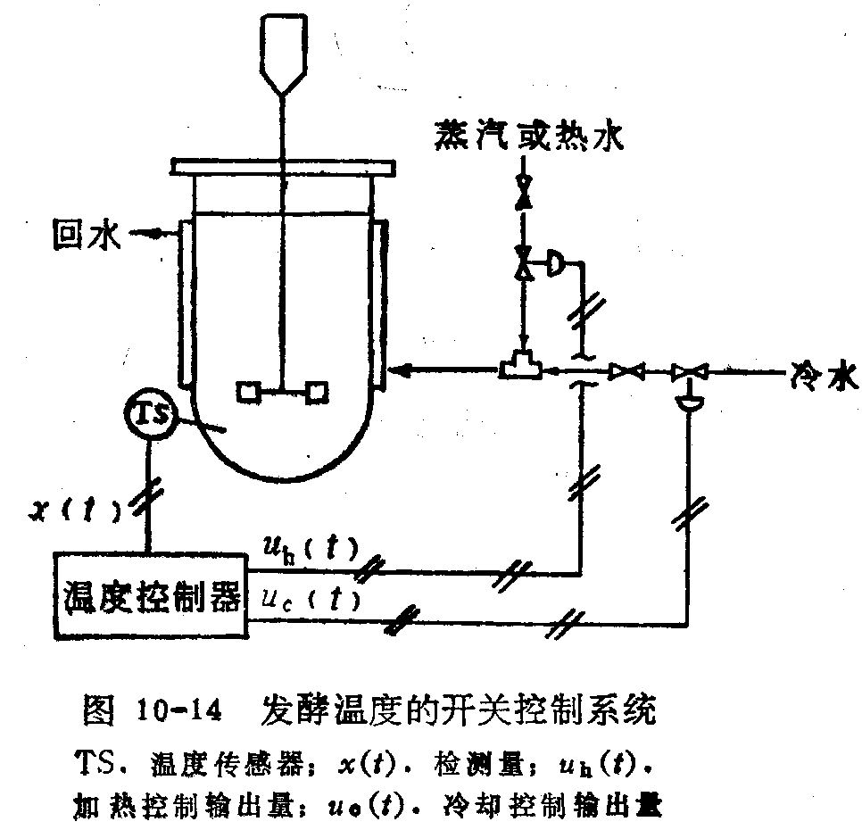
开关控制
适用于控制负荷稳定的情况下。

Slide 68
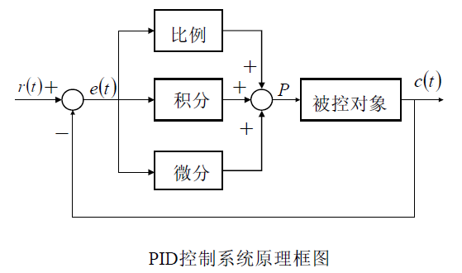
PID控制（比例、积分、微分控制）
P、I、D控制器的控制信号正比于被控过程的输出量与设定点的偏差、偏差相对于时间的积分和偏差变化的速率。适用于控制负荷不稳定的情况。

Slide 69
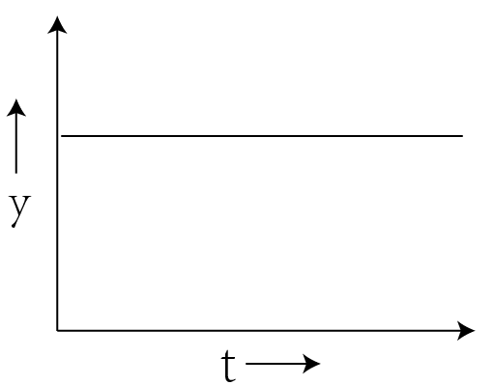
P（比例）：控制信号正比于被控过程的输出量与设定点的偏差
y=K*(T_{设定}- T_{实测}）
K为比例常数
y-输出量，t-时间

Slide 70
一个简单PID控制的实例
冲热水淋浴，假定冷水龙头开度保持不变，只调节热水
比例关系
根据具体的龙头和水压，温度高一度，热水需要关小一定的量，比如说，关小一格。换句话说，控制量和控制偏差成比例关系，偏差越大，控制量越大
控制偏差就是实际测量值和设定值或目标值之差。在比例控制规律下，偏差反向，控制量也反向。也就是说，如果淋浴水温要求为四十度，实际水温高于四十度时，热水龙头向关闭的方向变化；实际水温低于四十度时，热水龙头向开启的方向变化。
控制量=比例控制增益* 控制偏差

Slide 71
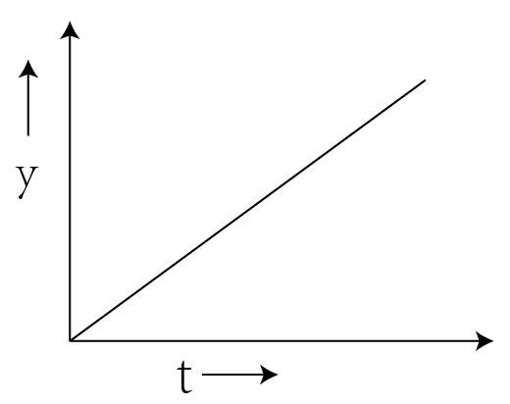
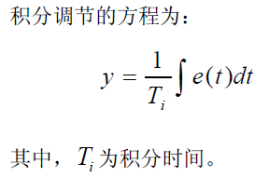

I（积分）：控制器的控制信号正比偏差相对于时间的积分
y-输出量，t-时间

Slide 72
一个简单PID控制的实例
积分关系
但是比例控制规律并不能保证水温能够精确达所需控制的温度。人们这时对热水龙头作微调，只要水温还不合适，就一点一点地调节，直到水温合适为止。这种只要控制偏差不消失就渐进微调的控制规律，在控制里叫积分控制规律
因为控制量和控制偏差在时间上的累积成正比，其比例因子就称为积分控制增益。工业上常用积分控制增益的倒数，称其为积分时间常数，其物理意义是偏差恒定时，控制量加倍所需的时间

Slide 73
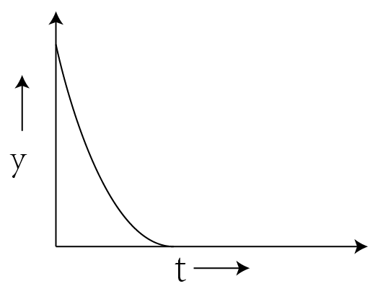
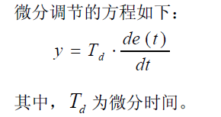
D（微分）：控制器的控制信号正比于偏差变化的速率
y-输出量，t-时间

Slide 74
一个简单PID控制的实例
微分关系
如果水管水温快速变化，人们会根据水温的变化调节热水龙头：水温升高，热水龙头向关闭方向变化，升温越快，开启越多；水温降低，热水龙头向开启方向变化，降温越快，关闭越多。这就是所谓的微分控制规律
微分控制的重点不在实际测量值的具体数值，而在其变化方向和变化速度

Slide 75
PID控制器简介

Slide 76
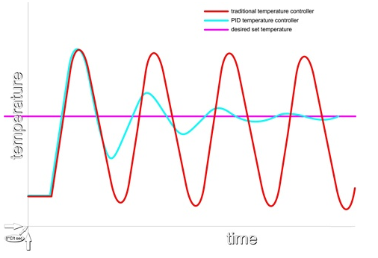
PID控制器的表达式
PID控制器的时域表达式
如图1所示，连续PID控制器的一般表达式为

Slide 77
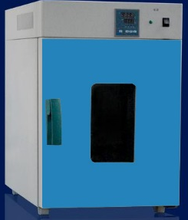
恒温设备
制冷系统，制热系统，控制系统，空气循环系统，和传感器系统等组成
恒温箱内的压缩机最根本的本质就是制冷，当探头检测到恒温箱箱内温度高于上限时,开启制冷压缩机制冷,温度下降,恒温箱温度应是达到下限时开始加热。
恒温箱比较中高端的都采用涡轮风扇强制冷气循环系统实现恒温箱内任一角落都达到一个恒定的温度；

Slide 78
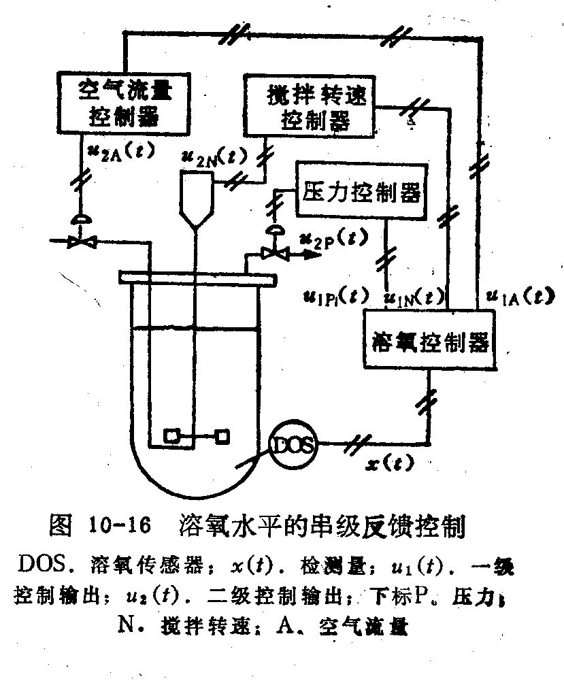
串级反馈控制
由两个以上控制器对一种变量实施联合控制的方法。

Slide 79
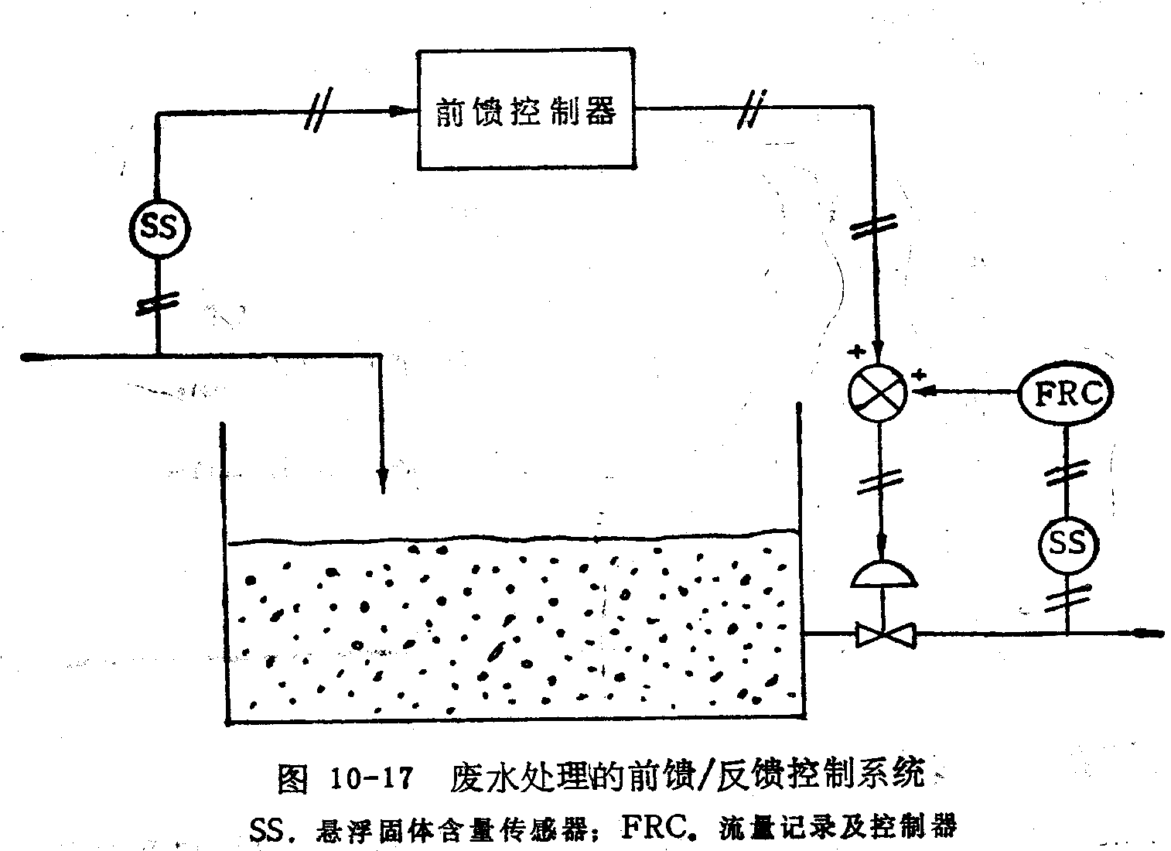
前馈/反馈控制

Slide 80
3）自适应控制 (adaptive control)
描述过程动态特性的数学模型从结构到参数都不确切知道，过程的输入信号也含有许多不可测的随机因素，这种过程的控制，须提取有关的输入、输出信息对模型及其参数不断进行辩识，使模型逐渐完善，同时自动修改控制器的控制动作，使之适用于实际过程。

Slide 81
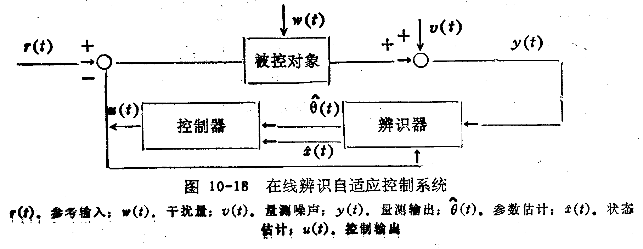

Slide 82
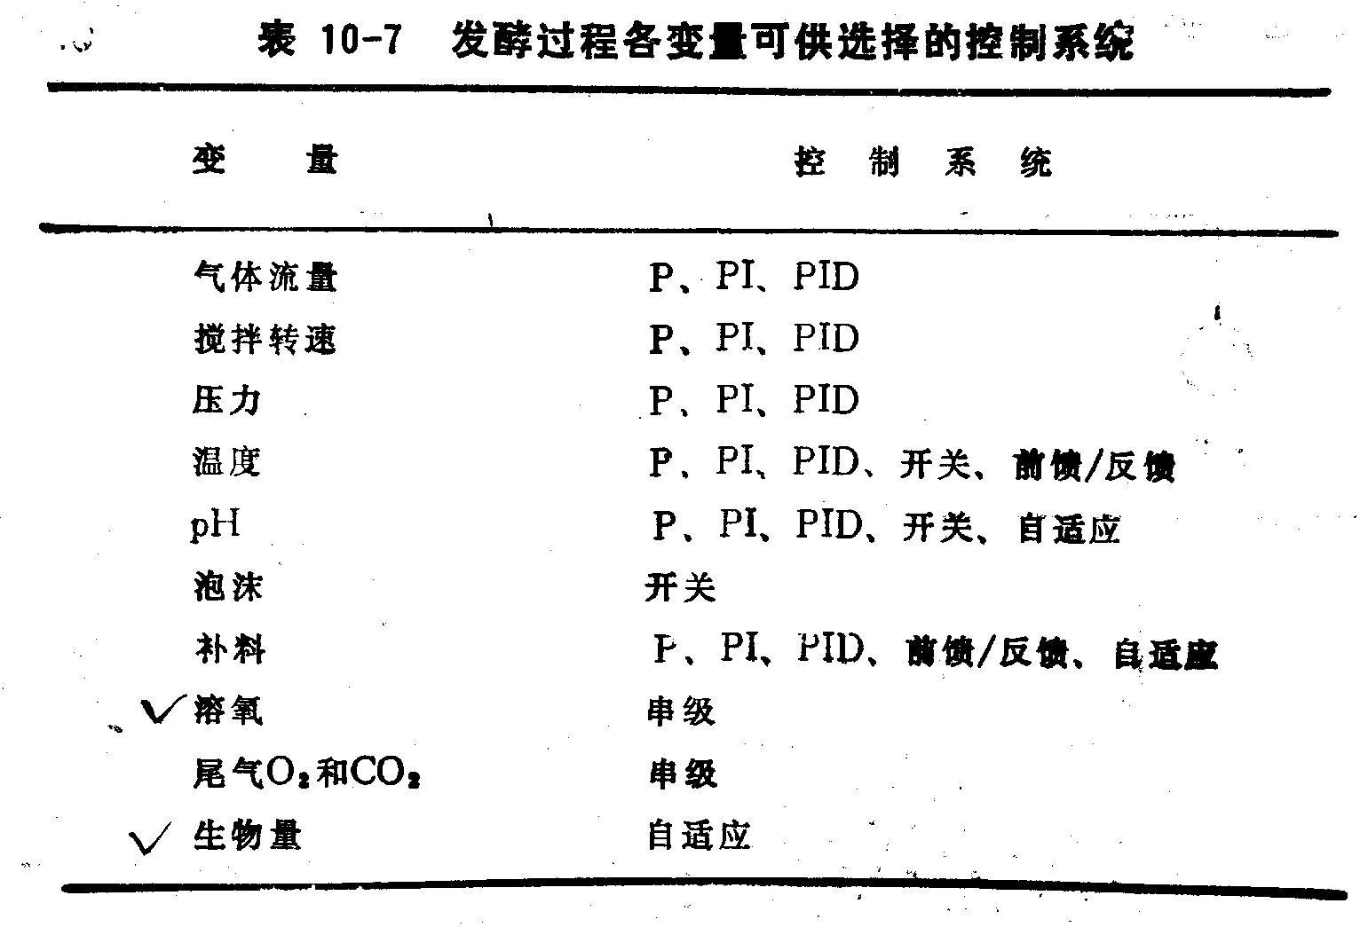

Slide 83
思考题
1、发酵过程中pH会不会发生变化？为什么？
2、温度对发酵有哪些影响？
3、泡沫对发酵有哪些不利之处？如何控制发酵液泡沫？
4、影响发酵热的因素有哪些？
5、氧在发酵过程中是如何传递的?会遇到哪些阻力?
6、试述二氧化碳对发酵的影响,如何控制发酵液溶解二氧化碳浓度?
7、试述发酵自控系统的主要类型及其特点.

